Slide 1

04 - Format Citra
IF4073 Pemrosesan Citra Digital
Oleh: Dr. Ir. Rinaldi, M.T
Program Studi Teknik Informatika
Sekolah Teknik Elektro dan Informatika
Institut Teknologi Bandung
2025

Slide 2
Format File Citra
Beberapa format file citra:
PGM (Portable Gray Map), PBM (Portable Bitmap), PPM (Portable Pixelmap)
BMP (Bitmap)
GIF (Graphic Interchange Format) -
PNG (Portable Network Graphics)
JPEG (Joint Photographic Experts Group)
TIFF (Tagged Image File Format)
FITS (Flexible Image Transport System)
Raw image
dll
Pada kuliah ini hanya dibahas beberapa format citra yang penting saja

Slide 3
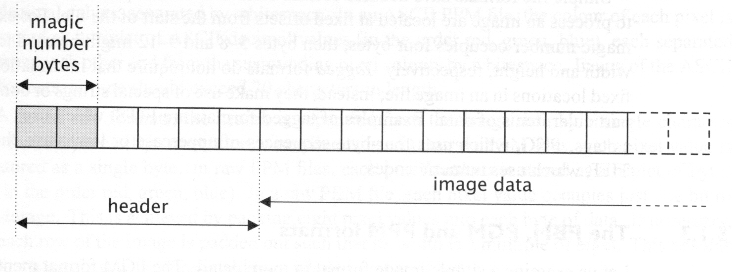
File citra selalu diawali dengan header yang berisi informasi tentang data citra dan cara membaca data citra
Kebanyakan header diawali dengan signature atau “magic number”
(yaitu deretan byte yang mengidentifikasi format file)
Sumber: Dr. George Bebis, Image Formation and Representation,
CS485/685 Computer Vision

Slide 4
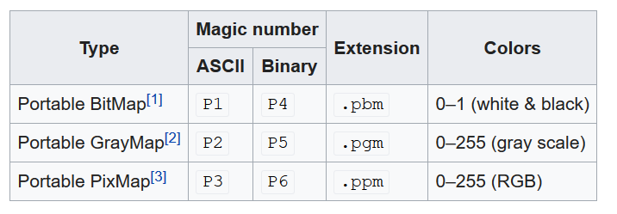
PBM/PGM/PPM format
PGM = Portable Graymap
PGM merupakan format yang popular untuk citra grayscale (8 bits/pixel).
Masih satu keluarga dengan:
  PBM (Portable Bitmap), untuk citra biner (1 bit/pixel)
  PPM (Portable Pixelmap), untuk citra berwarna (24 bits/pixel)
Sumber: wikipedia

Slide 5
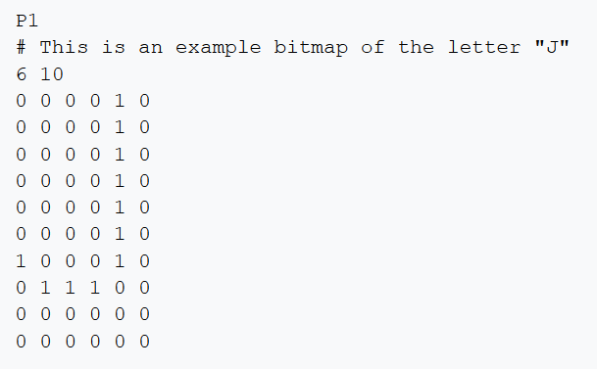

Contoh format PBM
Ukuran citra
Citra yang terbentuk
Note: there is a newline character at the end of each line
Sumber: wikipedia

Slide 6
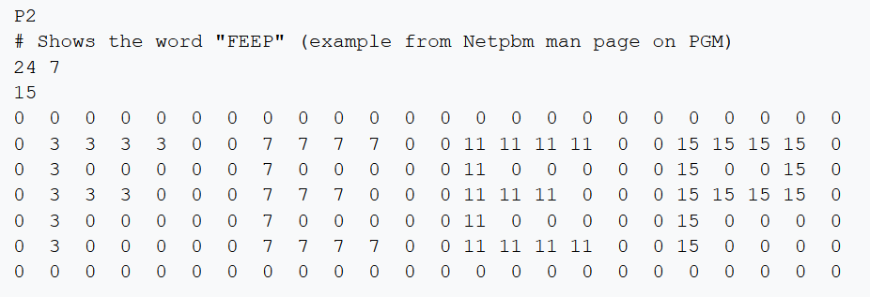

Contoh format PGM
Ukuran citra
Jumlah level
keabuan
Citra yang terbentuk
Sumber: wikipedia

Slide 7
>> A = imread('balloons.ascii.pgm');
>> imshow(A)
>> size(A)
ans =
480 640

Slide 8
P2
# created by 'xv balloons_bw.tif’
640 480
255
232 227 220 216 212 209 207 206 205 205 205 207 208 209 210 211 212 211 211 213 212 211 210 209 210 210 211 212 211 210 210 210 210 211 210 210 210 210 209 210 209 208 209 208 209 210 209 208 210 209 209 208 208 208 209 208 208 208 207 207 207 206 207 207 207 207 207 207 207 207 207 207 205 204 206 205 205 204 204 204 203 202 203 202 201 201 201 200 199 199 200 199 198 198 198 197 197 198 197 196 195 195 194 193 192 192 191 191 190 190 190 190 189 189 190 188 188 188 187 187 187 186 186 186 186 187 186 186 187 188 188 187 186 186 186 185 186 186 186 187 186 186 186 185 185 187 186 185 186 185 185 186 185 184 185 186 185 186 186 186 185 186 185 185 185 184 183 184 184 183 184 184 183 183 183 184 183 183 184 183 184 185 185 184 184 183 183 184 183 184 182 183 182 183 183 183 183 183 183 184 183 183 184 182 183 182 183 183 183 183 183 182 184 184 183 183 183 183 184 185 185 184 185 184 185 185 185 185 186 186 185 184 185 184 184 184 186 185 183 181 176 161 150 149 150 153 156 163 166 159 154 156 158 158 158 159 159 160 160 159 159 159 159 160 160 160 160 162 162 163 162 163 164 164 166 170 172 174 175 175 175 175 175 174 176 176 176 176 177
………………………………….

Slide 9
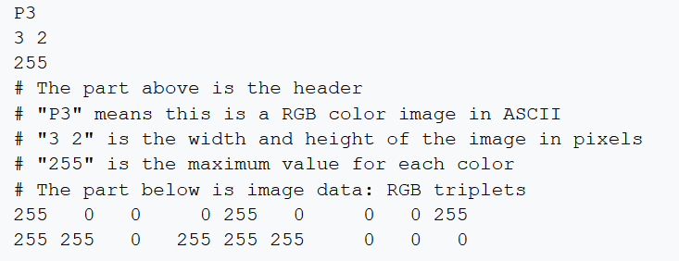

Contoh format PPM untuk citra berwarna RGB
Citra yang terbentuk
Sumber: wikipedia

Slide 10
Format File BMP
Dikenal juga dengan nama file citra bitmap atau device independent bitmap (DIB) file format.
Merupakan format citra yang baku untuk sistem operasi Windows dan OS/2
Umumnya tidak dimampatkan (uncompressed image)
Kekurangan: membutuhkan memori yang besar
Kelebihan: kualitas citranya lebih bagus daripada citra terkompresi
(karena tidak ada informasi yang hilang)
Citra format BMP ada tiga macam: citra biner, citra berwarna, dan citra hitam-putih (grayscale).

Slide 11
Struktur file citra BMP:
Header bitmap
Menyimpan informasi
tentang file
Menyimpan informasi
detil tentang citra bitmap
Mendefinisikan informasi
warna RGB
Hanya digunakan
jika bit per pixel ≤ 8
Mendefinisikan nilai-nilai
pixel

Slide 12
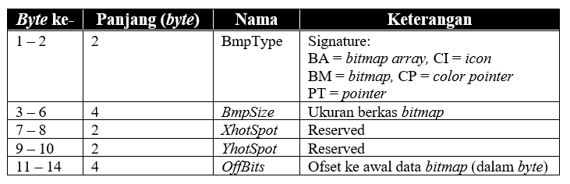
Tabel 1. Header berkas bitmap (panjang = 14 byte)

Slide 13
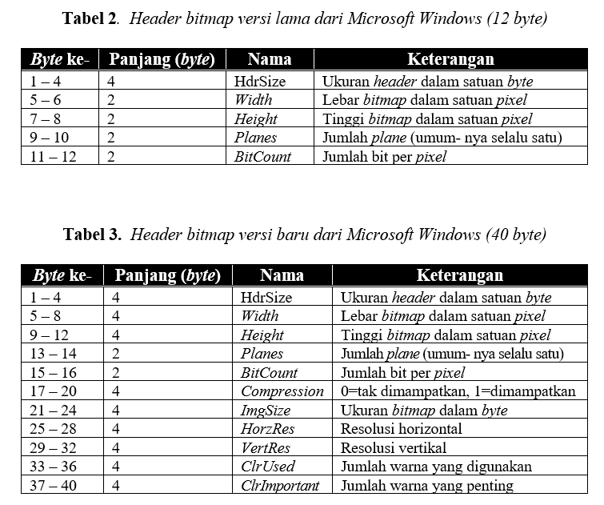

Slide 14
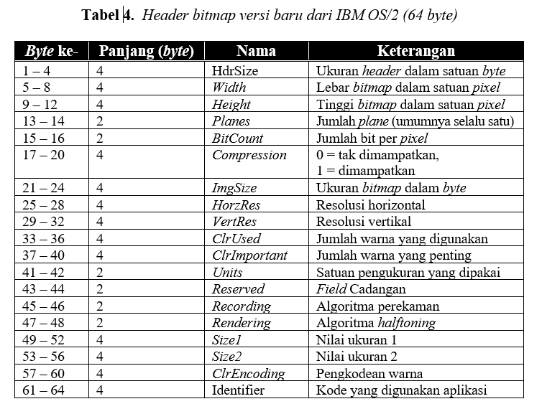

Slide 15


Informasi palet warna terletak sesudah header bitmap. Panjangnya 0 sampai 1024 bit. Palet hanya tersedia untuk citra dengan 8 bit per pixel atau kurang.
Informasi palet warna dinyatakan dalam suatu tabel RGB.
Setiap entri pada tabel terdiri atas tiga buah field, yaitu R (red), G (green), dan B (blue). Palet diindeks dari 0 sampai 2^{n} – 1, n = ukuran bit per pixel
Nilai setiap R, G, dan B di dalam palet dinormalisasi dari 0 sampai 1
Untuk citra grayscale, nilai R = G = B.
R G B
0
1
2
…
2^{n} - 1

Slide 16
Penyimpanan data bitmap di dalam berkas adalah sebagai berikut:
- dari kiri ke kanan
- disusun terbalik dari bawah ke atas dalam bentuk matriks yang berukuran Height × Width.
Baris ke-0 pada matriks data bitmap menyatakan data pixel di citra baris terbawah, sedangkan baris terakhir pada matriks menyatakan data pixel di citra baris teratas.

Slide 17
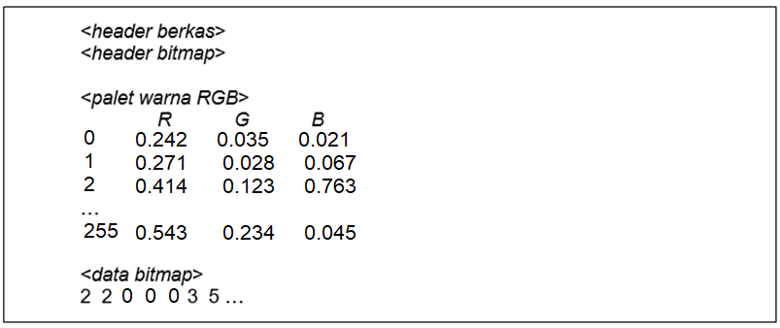
Untuk citra berwarna dengan 8 bit/pixel, data bitmap menyatakan indeks ke palet warna. Jumlah kombinasi warna yang dihasilkan adalah 2⁸ = 256 warna.
Pada contoh di atas, warna pixel pertama dinyatakan oleh entri baris indeks ke-2 pada palet warna (R = 0.414, G = 0.123, B = 0.763).
Warna setiap pixel ditentukan oleh kombinasi komponen R, G, dan B

Slide 18
Contoh citra berwarna dengan 8 bit/pixel
>> [A, map] = imread('baboon.bmp');
>> size(map)
ans =
256 3
>> imshow(A, map)

Slide 19
Tampilkan sebagian isi palet citra ‘baboon.bmp’)
>> map(1:15,1:3)
ans =
0.9137 0.4275 0.4314
0.8275 0.4353 0.4392
0.6941 0.4471 0.4510
0.3490 0.2784 0.2824
0.9216 0.3412 0.4196
0.9098 0.4784 0.5490
0.8314 0.3412 0.4275
0.6863 0.3373 0.4196
0.8275 0.5647 0.6314
0.8275 0.4549 0.5725
0.5608 0.3412 0.4196
0.7137 0.5804 0.6863
0.2353 0.1529 0.2196
0.1686 0.0902 0.1647
0.2941 0.2157 0.2902

Slide 20
Nilai palet citra ‘baboon.bmp’ setelah dikonversi menjadi rentang nilai dai 0 sampai 255:
>> map2 = 255*map;
>> map2(1:15, 1:3)
ans =
233 109 110
211 111 112
177 114 115
89 71 72
235 87 107
232 122 140
212 87 109
175 86 107
211 144 161
211 116 146
143 87 107
182 148 175
60 39 56
43 23 42

Slide 21
Tampilkan sebagian isi data bitmap citra ‘baboon.bmp’
>> A(1:10, 1:10)
ans =
10×10 uint8 matrix
160 128 173 131 133 152 171 208 171 171
150 154 151 146 169 128 171 151 117 215
171 154 209 151 148 173 180 209 148 106
105 155 152 151 134 154 173 209 132 131
169 126 155 209 132 169 171 209 128 120
131 131 129 180 132 148 209 209 171 148
151 173 155 155 105 154 173 132 105 150
208 209 148 168 134 166 12 180 148 149
215 209 173 154 124 165 173 13 171 118
208 208 151 146 155 131 131 173 151 149

Slide 22
Contoh citra grayscale 8 bit/pixel
>> [A, map] = imread('cameraman.bmp');
>> size(map)
ans =
256 3
>> imshow(A)

Slide 23
Tampilkan sebagian isi palet citra ‘cameraman.bmp’
>> map(1:15, 1:3)
ans =
0 0 0
0.0039 0.0039 0.0039
0.0078 0.0078 0.0078
0.0118 0.0118 0.0118
0.0157 0.0157 0.0157
0.0196 0.0196 0.0196
0.0235 0.0235 0.0235
0.0275 0.0275 0.0275
0.0314 0.0314 0.0314
0.0353 0.0353 0.0353
0.0392 0.0392 0.0392
0.0431 0.0431 0.0431
0.0471 0.0471 0.0471
0.0510 0.0510 0.0510
0.0549 0.0549 0.0549

Slide 24
Nilai palet citra ‘cameraman.bmp’ setelah dikonversi menjadi rentang nilai 0 sampai 255:
>> map2 = 255*map;
>> map2(1:15, 1:3)
ans =
0 0 0
1 1 1
2 2 2
3 3 3
4 4 4
5 5 5
6 6 6
7 7 7
8 8 8
9 9 9
10 10 10
11 11 11
12 12 12
13 13 13
14 14 14

Slide 25
Tampilkan sebagian isi data bitmap citra ‘cameraman.bmp’
>> A(1:10, 1:10)
ans =
10×10 uint8 matrix
156 159 158 155 158 156 159 158 157 158
160 154 157 158 157 159 158 158 158 160
156 159 158 155 158 156 159 158 157 158
160 154 157 158 157 159 158 158 158 160
156 153 155 159 159 155 156 155 155 157
155 155 155 157 156 159 152 158 156 158
156 153 157 156 153 155 154 155 157 156
159 159 156 158 156 159 157 161 162 157
158 155 158 154 156 160 162 155 159 161
155 154 157 158 160 160 159 160 158 161

Slide 26
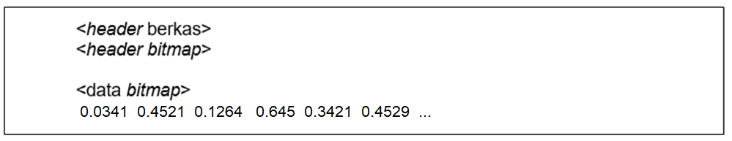
Untuk citra truecolor (24-bit), tidak ada palet warna. Nilai RGB langsung diuraikan di dalam data bitmap.
Setiap elemen data bitmap panjangnya 3 byte, masing-masing byte menyatakan komponen R, G, dan B.
Pada contoh di atas, pixel pertama mempunyai R = 0.0341, G = 0.4521, B = 0.1264, pixel kedua mempunyai R = 0.645, G = 0.3421, B = 0.4529. Demikian seterusnya.
Citra truecolor disebut juga citra 16 juta warna, karena ia mampu menghasilkan 2²⁴ = 16.777.216 kombinasi warna.

Slide 27
Contoh citra truecolor 24 bit/pixel
>> [A, map] = imread('monarch.bmp');
>> size(map)
ans =
0 0
>> imshow(A)
Tidak ada palet warna, ukuran 0 x 0

Slide 28
Tampilkan sebagian isi data bitmap citra ‘monarch.bmp’
>> size(A)
ans =
512 768 3
>> A(1:10, 1:10, 1) % komponen red (R)
ans =
10×10 uint8 matrix
107 108 109 111 114 118 121 123 124 125
121 122 122 123 123 123 123 123 126 126
121 122 125 126 127 128 127 126 127 127
117 118 121 123 125 127 128 128 126 126
125 124 123 123 123 124 125 125 124 124
126 125 124 123 122 123 124 125 124 124
120 120 121 122 123 124 125 126 126 127
120 121 123 124 125 124 124 123 129 129
121 122 124 125 126 127 127 126 127 128
120 121 123 125 127 127 128 128 128 129

Slide 29
>> A(1:10, 1:10, 2) % komponen green (G)
ans =
10×10 uint8 matrix
87 88 89 91 94 98 101 103 104 105
101 102 102 103 103 103 103 103 106 106
101 102 105 106 107 108 107 106 107 107
97 98 101 103 105 107 108 108 106 107
105 104 103 103 103 105 106 106 105 105
106 105 104 104 103 104 105 106 105 105
101 101 102 103 104 105 106 107 107 108
101 102 104 105 106 105 105 104 110 110
102 103 105 106 107 108 108 107 108 109
101 102 104 106 108 108 109 109 109 110
>> A(1:10, 1:10, 3) % komponen blue (B)
ans =
10×10 uint8 matrix
37 38 38 40 43 47 50 52 53 54
51 52 51 52 52 52 52 52 55 53
50 51 54 55 54 55 54 53 54 54
46 47 50 50 52 54 55 55 53 51
52 51 50 50 50 49 50 50 49 49
53 52 51 48 47 48 49 50 49 47
45 45 46 47 48 47 48 49 49 50
45 46 48 49 48 47 47 46 52 52
44 45 47 48 49 50 50 49 49 50
43 44 46 48 50 50 51 51 50 51

Slide 30
GIF
Diperkernalkan oleh CompuServe tahun 1987
GIF adalah citra terkompresi, menggunakan algoritma kompresi Lempel-Ziv-Welch (LZW).
Citra GIF terdiri dari sebuah palet warna (colormap) RGB dan sebuah matriks yang nilai elemennya menyatakan indeks ke sebuah baris di dalam palet.
Palet adalah matriks m x 3 bertipe floating-point dengan nilai di dalam [0, 1]. Untuk citra dengan 256 warna, maka map berukuran 256 x 3.
Tiap baris di dalam palet menspesifikasikan komponen red, green, dan blue dari sebuah warna tunggal.
GIF cocok untuk menyimpan grafik yang hanya memiliki beberapa warna seperti diagram, logo, dan kartun. Ada juga animated GIF yang disusun oleh beberapa frame.

Slide 31
JPEG
JPEG adalah format citra terkompresi dengan metode kompresi yang lossy, yaitu DCT (discrete cosine transform).
Ukuran file JPEG lebih kecil daripada file BMP tetapi dengan kompensasi penurunan kualitas secara visual.
Ekstensi file: JPG atau JPEG
Format citra umum untuk kamera digital
Mendukung citra grayscale 8-bit dan citra berwarna 24-bit
Varian dari JPEG adalah JPEG 2000 yang menggabungkan lossless dan lossy compression.
JPEG akan dibahas dalam materi tersendiri (Pemampatan Citra)

Slide 32
PNG
PNG = Portable Network Graphics
Merupakan format citra yang free, open-source, dan universal sehingga dapat digunakan secara luas di internet.
Dibuat sebagai alternatif format GIF
Lossless compression.
Mendukung citra terindeks dengan palet 8-bit, 24-bit truecolor, dan 48-bit truecolor.

Slide 33
Jenis citra di dalam Matlab
Citra biner (binary image)
Citra terindeks (indexed image)
Citra hitam-putih (grayscale image)
Citra warna-sejati (truecolor image)

Slide 34
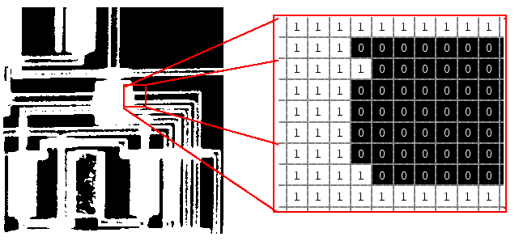
Citra biner
Hanya mempunyai nilai 0 dan 1, tipe logical, 0 = hitam, 1 = putih
(Sumber gambar: Matlab)

Slide 35
>> A = imread('ganesha.bmp');
>> imshow(A)
>> size(A)
ans =
150 150
>> A(101:110, 101:110)
ans =
10×10 logical array
0 0 0 0 0 0 0 0 0 0
0 0 0 0 0 0 1 1 1 1
0 0 0 0 1 1 1 1 1 1
1 0 0 0 0 1 1 1 1 1
1 1 0 0 0 0 0 1 1 1
1 1 1 0 0 0 0 0 0 1
1 1 1 1 1 0 0 0 0 0
1 1 1 1 1 1 1 1 0 0
1 1 1 1 1 1 1 1 1 0
0 0 0 0 0 0 0 0 0 0

Slide 36
2. Citra terindeks (indexed image)
Citra terindeks terdiri dari sebuah palet warna (colormap) dan sebuah matriks yang nilai elemennya menyatakan indeks ke sebuah baris di dalam palet.
Palet adalah matriks m x 3 bertipe floating-point dengan nilai di dalam [0, 1]. Untuk citra dengan 256 warna, maka map berukuran 256 x 3.
Tiap baris di dalam palet menspesifikasikan komponen red, green, dan blue dari sebuah warna tunggal.
Warna sebuah pixel adalah kombinasi setiap komponen red (R), green (G), dan blue (B) pada baris palet tersebut.
Contoh citra terindeks adalah citra format GIF dan citra format BMP (untuk citra dengan 8 bit/pixel atau kurang)

Slide 37
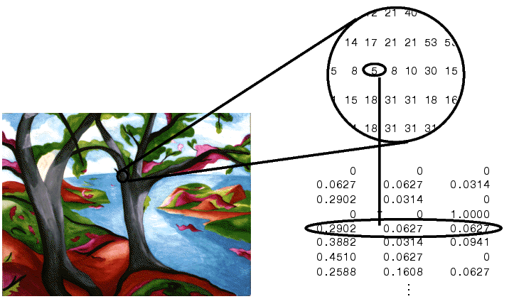
(Sumber gambar: Matlab)
Pada gambar di atas, nilai pixel 5 menunjuk ke baris ke-5 dari palet. Nilai komponen warna pada
baris ke-5 adalah R = 0.2902, G = 0.0627, dan B = 0.0627. Itu artinya warna pada pixel bernilai 5
merupakan kombinasi dari ketiga komponen R, G, dan B tersebut.

Slide 38
>> [A, map] = imread('kartun.gif');
>> size(map)
ans =
256 3
>> imshow(A, map)
>> map(1:8, 1:3)
ans =
0.9137 0.9608 0.5412
0.0039 0 0
0.8471 0.3882 0.0863
0.9961 0.0039 0
0.6980 0.6980 0.6902
0.8078 0.5765 0.8039
0.6627 0.8392 0.8824
1.0000 0.8706 0.7843

Slide 39
3. Citra hitam-putih (grayscale image)
Disebut juga intensity image atau graylevel image, setiap pixel menyatakan nilai intensitas.
Direpresentasikan sebagai satu matriks Tunggal, setiap elemen matriks menyatakan satu pixel
Untuk tipe data single atau double, nilai setiap pixel berada di dalam selang [0, 1], 0 menyatakan hitam, 1 menyatakan putih, antara 0 dan 1 menyatakan degradasi dari hitam ke putih.
Untuk tipe uint8, nilai setiap pixel di dalam selang [0, 255], 0 menyatakan hitam, 255 menyatakan putih, antara 0 dan 255 menyatakan degradasi dari hitam ke putih.

Slide 40
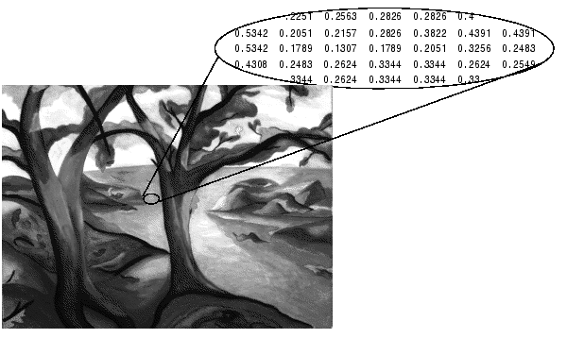
(Sumber gambar: Matlab)

Slide 41
>> A = imread('boat.bmp');
>> size(A)
ans =
512 512
>> imshow(A)

Slide 42
>> A(125:135, 100:110)
ans =
11×11 uint8 matrix
167 173 170 171 170 171 170 169 174 169 172
165 173 170 169 173 171 169 170 171 170 174
168 171 171 170 172 170 167 172 171 170 173
171 171 169 171 171 171 171 171 169 169 173
167 171 173 169 171 171 171 169 169 171 171
171 169 172 170 168 173 170 172 173 170 173
171 169 172 170 171 171 172 172 174 170 170
169 169 171 167 172 170 170 171 169 170 170
169 169 170 169 172 171 169 173 171 168 175
168 170 171 170 175 171 170 174 169 174 169
169 170 170 169 172 169 169 171 172 170 171

Slide 43
4. Citra warna-sejati (truecoor image)
Setiap pixel terdiri atas 3 komponen warna: red, green, dan blue. Warna setiap pixel ditentukan oleh kombinasi red, green, dan blue.
Tidak ada palet warna (colormap) di dalam file citranya
MATLAB menyimpan citra warna-sejati sebagai 3 buah matriks berukuran M x N, setiap komponen warna sebagai satu matriks
Untuk tipe single atau double, setiap komponen warna nilainya di dalams elang [0, 1].
Jika setiap komponen warna = 8 bit, maka citra warna-sejati adalah citra 24-bit.

Slide 44
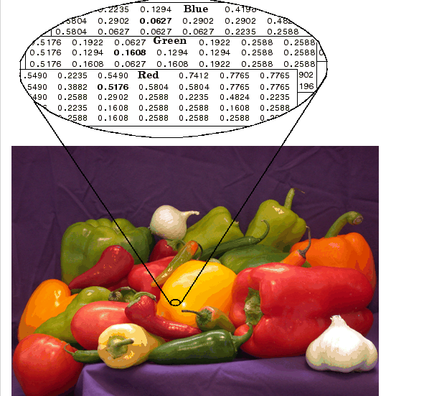
(Sumber gambar: Matlab)

Slide 45
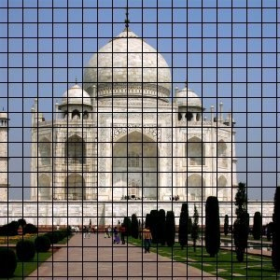
Pada citra 24-bit (real image atau truecolor image), 1 pixel = 24 bit,
terdiri dari komponen RGB (Red-Green-Blue) sepanjang 24 bit, masing-
Masing 8 bit untuk setiap komponen.
100100111001010010001010
R
G
B

Slide 46
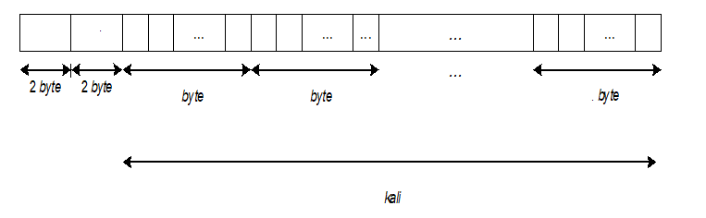
Format Raw Image
Raw image atau citra mentah adalah format citra yang tidak mempunyai format spesifik.
Hanya berisi informasi ukuran citra (tinggi x lebar atau M x N ) dan data bitmap
M
N
N
N
N
M

Slide 47
Citra mentah juga dapat disimpan di dalam file teks dalam format ASCII. Umumnya untuk citra grayscale 8-bit/pixel.
Baris pertama menyatakan ukuran citra (M x N), baris-baris berikutnya menyatakan nilai-nilai pixel. Setiap nilai pixel dipisahkan dengan spasi.
9 11
148 162 175 182 189 194 195 193 195 195 197
148 164 174 176 185 189 191 191 196 194 195
144 159 167 176 178 185 188 191 196 194 197
128 147 157 168 173 179 182 184 191 191 192
119 134 148 160 164 170 179 176 181 189 185
145 124 142 151 160 168 169 174 180 182 183
172 120 140 153 157 169 171 178 180 182 182
196 120 129 144 152 158 167 170 177 176 178
204 144 116 134 142 149 155 165 165 170 171

Slide 48
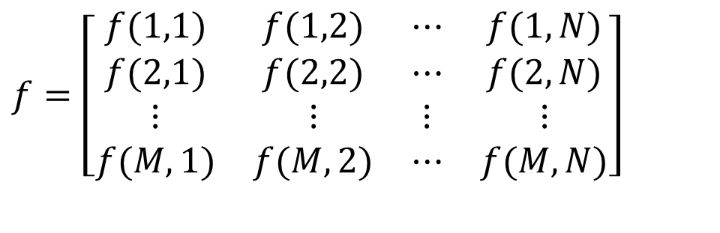
Pengolahan Citra dengan Matlab
Matlab memiliki Image Processing Toolbox yang dapat digunakan untuk pemrosesan citra digital.
Image processing toolbox memiliki fungsi-fungsi built-in untuk pemrosesan citra.
Di dalam Matlab, citra direpresentasikan dengan matriks M x N, namun indeks matriks dimulai dari 1, bukan dari nol. Pixel pada sudut kiri atas adalah pada posisi (1, 1).
$$f=\left[\begin{matrix}f(1,1) & f(1,2) & ⋯ & f(1,N) \\ f(2,1) & f(2,2) & ⋯ & f(2,N) \\ ⋮ & ⋮ & ⋮ & ⋮ \\ f(M,1) & f(M,2) & ⋯ & f(M,N)\end{matrix}\right]$$

Slide 49
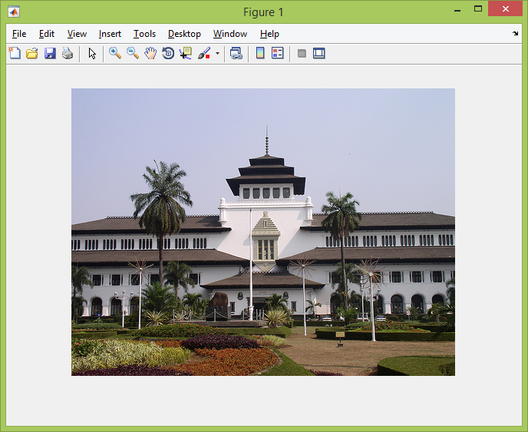
Membaca citra dan menampilkan ke layar
>> I = imread('gedung-sate.jpg');
>> imshow(I)
>> whos
Name Size Bytes Class Attributes
I 374x500x3 561000 uint8

Slide 50
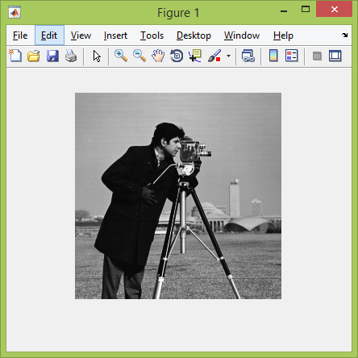
Citra grayscale
>> img = imread('camera.bmp');
>> whos
Name Size Bytes Class Attributes
img 256x256 65536 uint8
>> imshow(img)
>> img(20:25, 100:110)
ans =
183 184 184 183 185 185 185 188 189 187 188
182 185 185 186 181 185 185 187 187 189 185
184 183 185 185 179 187 186 184 185 189 187
183 182 182 181 185 180 183 180 181 184 185
180 183 183 182 189 184 186 185 186 186 185
182 185 180 179 182 185 185 183 185 187 187

Slide 51
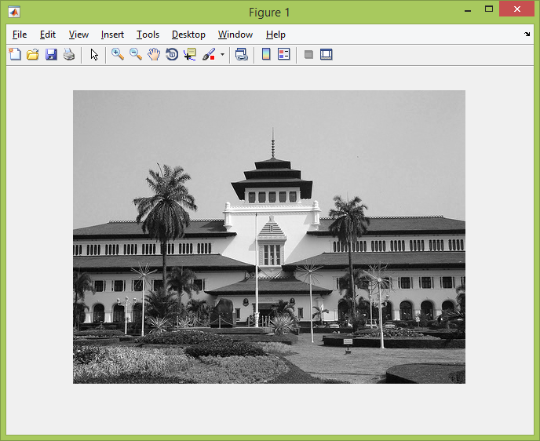
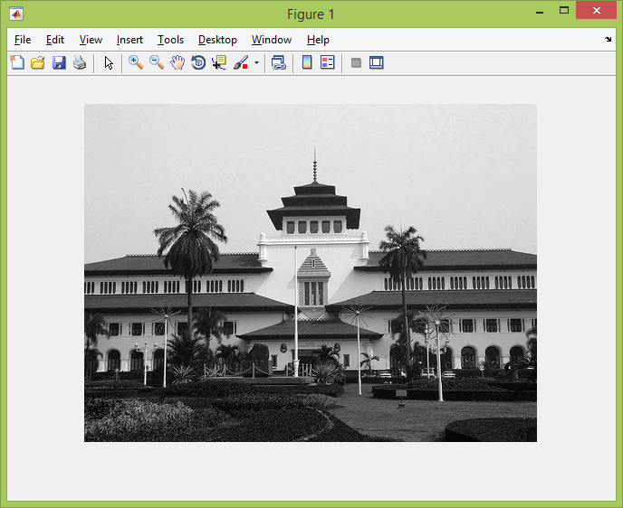
Tampilkan hanya komponen red dari citra
Tampilkan komponen blue
>> imshow(I(:,:,1))
>> imshow(I(:,:,3))

Slide 52
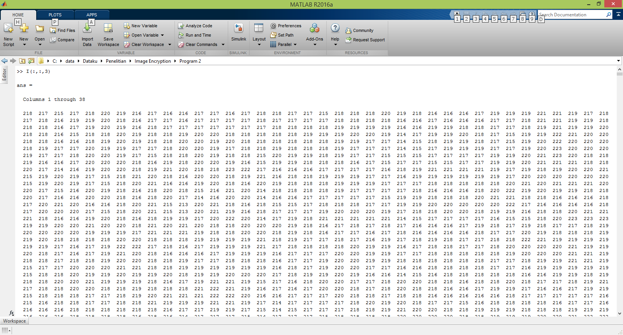
Tampilkan data bitmap
>> I(:,:,3)

Slide 53
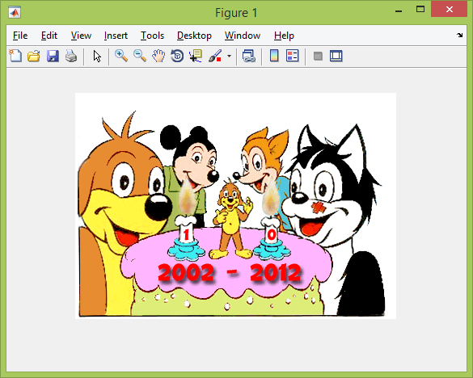
Membaca citra GIF
>> [C, map] = imread('kartun.gif');
>> whos
Name Size Bytes Class Attributes
C 280x397 111160 uint8
map 256x3 6144 double
>> imshow(C, map)
>> map
map =
0.9137 0.9608 0.5412
0.0039 0 0
0.8471 0.3882 0.0863
0.9961 0.0039 0
0.6980 0.6980 0.6902
0.8078 0.5765 0.8039
0.6627 0.8392 0.8824
1.0000 0.8706 0.7843
0.9647 0.6118 0.0627
0.6784 0.7412 0.3490
0.9608 0.9333 0.6902
… … …

Slide 54
Menyimpan citra
>> imwrite(img,’camera.jpg’,’jpg’);

Slide 55
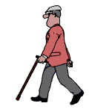

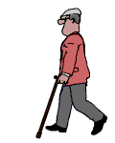
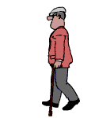
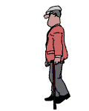
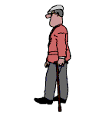

Membaca citra animated GIF
[citra map]=imread(‘walk.gif’, 'frames','all');
s = size(citra);
numframes=s(4);
for n=1:numframes;
A = citra(:,:,:,n);
figure; imshow(A,map);
end
Frame-frame citra walk.gif

